Slide 1
해시 함수 성능 비교 분석
2025년 12월 02일
Suhak Lee
Department of Computer Engineering

Slide 2
비교분석 - Python 측정 결과
256-bit 비트 스트림 수 : 10,000개
Pattern0 : 000…00 (256-bit)
Pattern1 : 111…11 (256-bit)
Pattern2 : 0101…01 (256-bit)
Pattern3 : 1010…10 (256-bit)
Pattern4 : Pseudorandom한 256-bit
5개 패턴의 평균 측정
Poseidon 제외 다른 해시함수는 Python 라이브러리 활용
 | SHA2-256 | SHA3-256 | Poseidon | Blake2s | Blake2b
총 처리 시간(초) | 0.022255초 | 0.0171847초 | 49.235168초 | 0.047117초 | 0.024091초
평균 속도(ms/bitstream) | 0.002225 ms/bitstream | 0.00171847 ms/bitstream | 4.923517 ms/bitstream | 0.004712 ms/bitstream | 0.002409 ms/bitstream
평균 CPU 사용량(%) | 59.80% | 91.06% | 99.81% | 59.99% | 82.98%

Slide 3
비교분석 - Rust 측정 결과
SHA2-256, SHA3-256, POSEIDON, Blake2s, Blake2b 측정
Rust는 평균 CPU 사용량 측정이 어려운 관계로 총 처리 시간 및 평균 속도 측정
동일하게 5개 패턴의 평균 측정
SHA2-256 및 POSEIDON은 2가지 구현으로 측정
Poseidon(v1)은 SHA2 대비 약 61배 ~ 71배, SHA3 대비 61배 느림
Poseidon(v2)은 SHA2 대비 약 159배 ~ 185배, SHA3 대비 159배 느림
 | SHA2-256 (v1) | SHA2-256 (v2) | SHA3-256 | Poseidon (v1) | Poseidon (v2) | Blake2s | Blake2b
총 처리 시간(초) | 0.008초 | 0.007초 | 0.008초 | 0.469초 | 1.214초 | 0.015초 | 0.007초
평균 속도(ms/bitstream) | 0.0008 ms/bitstream | 0.0007 ms/bitstream | 0.0008 ms/bitstream | 0.0469 ms/bitstream | 0.1214 ms/bitstream | 0.0015 ms/bitstream | 0.0007 ms/bitstream

Slide 4
비교분석 – 회로 복잡도
 | SHA2-256 | SHA3-256 | Poseidon
구조 | Merkle-Damgård 구조 | Keccak-f[1600] 구조 | Sponge 구조
연산 | 32-bit CPU Word 기반 연산 (ADD, XOR, SHIFT) | 64-bit word CPU 기반 연산 (XOR, ROT, AND, NOT) | Prime field 기반 연산 (Field Add, Field Mul)
라운드 수 | 64 Round | 24 Round | Full Round : 8 Round Partial Round : 57Round
라운드 당 연산 수 | ADD : 9회 Bitwise Logic(AND/XOR/NOT) : 12회 Rotation/Shift : 6회 + 메시지 스케쥴 연산 | XOR : 325회 AND : 25회 NOT : 25회 Rotate 및 Shift : 24회 | S-box 연산 = Squaring 2회 + Multiplication 1회 = 3 Field Mul MDS Matrix = 3x3 행렬곱 = 9 Field Mul + 6 Feild Adds
총 연산 수 | ADD : 768회 Bitwise Logic(AND/XOR/NOT) : 912회 Rotation/Shift : 672회 총 2352회의 32-bit 연산 | XOR : 7800회 AND : 600회 NOT : 600회 Rotate 및 Shift : 576회 총 9576회의 64-bit 연산 | Full Round : 144 Field Mul + 72 Field Add Partial Round : 684 Field Mul + 513 Field Add 총 828회의 Field Mul, 585회의 Field Add 최소 약 72,000회 이상의 CPU 연산 필요
1 Permutation 연산 기준
1 Field Add 연산은 4~8번의 CPU Addition 연산과 Carry Handling으로 구성
1 Field Mul 연산은 20~100 CPU Instruction으로 구성

Slide 5
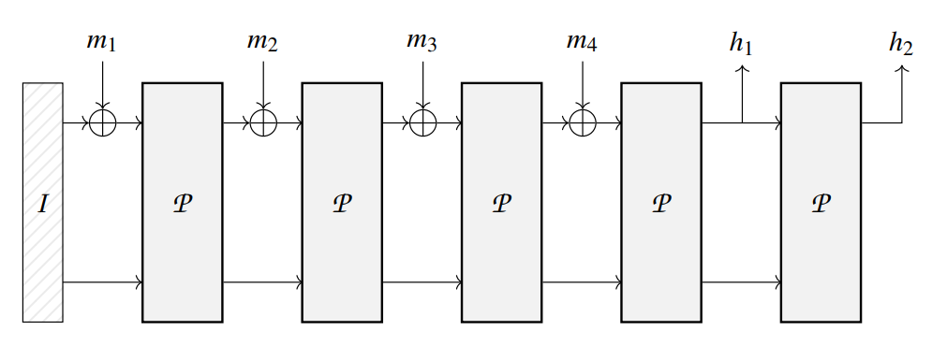
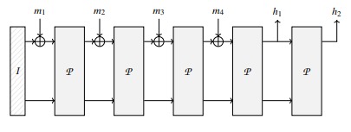
Reuse 시나리오
Reuse 시나리오
기존의 필드(BN254, BLS12-381) 사용을 그대로 유지하는 경우, 약 254~255-bit의 output이 출력됨
필드를 약 128-bit(ex. Mersenne prime) / 64-bit의 필드로 변경 후 코어를 2회/4회 reuse하는 방법
기존 Poseidon Parameter(Round 수, 연산 수, capacity, rate 등) 설계 필요
병렬 연산 및 full size hash 지원 여부 검토
254~255-bit Field
(BN254, BLS12-381)
128/64-bit Field
(Mersenne prime, Goldilocks 등)
기존
변형

Slide 6
To Do List
To Do List
기존의 필드(BN254, BLS12-381) 사용을 그대로 유지하는 경우, 약 254~255-bit의 output이 출력됨
필드를 약 128-bit(ex. Mersenne prime) / 64-bit의 필드로 변경 후 코어를 2회/4회 reuse하는 방법
기존 Poseidon Parameter(Round 수, 연산 수, capacity, rate 등) 설계 필요
병렬 연산 및 full size hash 지원 여부 검토

